Slide 1
CIFAR-10数据图像分类
任课教师: 卢宗庆
助教: 张利平, 陈阳，李琳

Slide 2
一 实验说明—SVM
支持向量机SVM是一种二分类模型，基本模型是定义在特征空间上的间隔最大的线性分类器，间隔最大使它有别于感知机；
SVM还包括核技巧，使它成为实质上的非线性分类器。
SVM的学习策略是间隔最大化，形式化为一个求解凸二次规划的问题，也等价于正则化的合页损失函数的最小化问题。

Slide 3
一 实验说明—SMO
序列最小最优化（SMO）算法是一种启发式算法，1998年由Platt提出，是支持向量机算法学习的一种快速算法。
其特点是不断地将原二次规划问题分解为只有两个变量的二次规划子问题，并对子问题进行解析求解，直到所有变量满足KKT条件为止。这样通过启发式的方法得到原二次规划问题的最优解。
因为子问题有解析解，所以每次计算子问题都很快，虽然计算子问题次数很多，但在总体上还是高效的。

Slide 4
二 实验内容
使用序列最小最优化（SMO）算法，根据提供的带标签的CIFAR-10数据进行训练, 学习图像特征并进行分类。(不能直接调用已有函数包)
设计合适的核函数

Slide 5
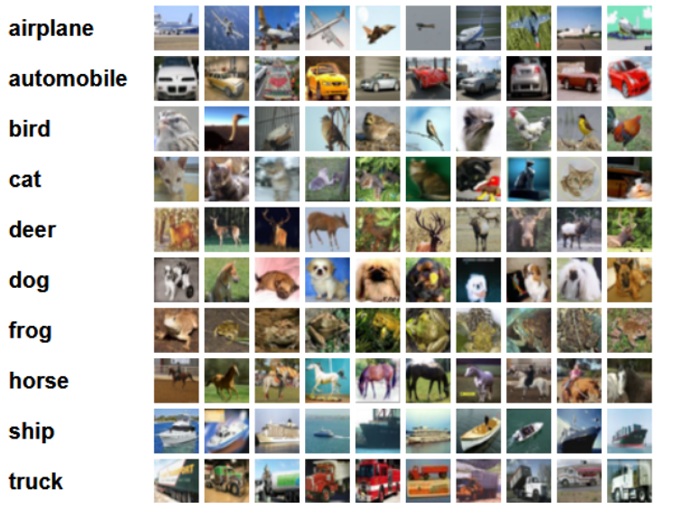
三 CIFAR-10介绍
CIFAR-10 是一个用于普世物体识别的数据集，
分为airplane、automobile、bird、cat、deer、
dog、frog、horse、ship、truck共10 类。
共60000张32*32大小的彩色RGB图像，分为10类，50000张用于训练，10000张用于测试。
训练集分为5个训练batches，测试集分为1个测试batch。每个batch有10类，每类大概有1000张图片。

Slide 6
四 实验数据
共5类物体，‘airplane‘ ’frog‘ ’horse‘ ’ship‘ ’truck’.
数据为mat文件.
每张图片对应一个标签, 图片大小32×32×3.
本次实验数据集已上传至网络学堂.

Slide 7
五 上机实验
时间：12月7日
地点：B301

Slide 8
六 作业提交
提交实验报告(pdf)和相关代码
评分依据:
1. 实验报告: 40%
2. 实验结果: 40%
3. 实验代码: 20%
实现语言: python, matlab

